Slide 1

Муниципальное автономное дошкольное образовательное учреждение
«Ромашка»
Проект по художественно-эстетическому развитию на тему
«Наши волшебные ручки».
(Использование нетрадиционных техник рисования в развитии
творчества с детьми раннего возраста)
Воспитатель Вилкова И.
г
Г.Первомайск, 2019 .

Slide 2
Тип проекта: творческий.
Срок реализации проекта: краткосрочный.
Участники проекта: дети 2 группы раннего возраста , родители воспитанников, педагоги группы.
Цель проекта: способствовать развитию художественно-творческих способностей детей посредством использования нетрадиционной техники рисования.
Задачи проекта:
- Знакомим детей с нетрадиционными способами рисования (пальчиками, ладошками, ватными палочками, печатание), формируем интерес к изобразительной деятельности;
- Способствуем овладению воспитанниками простейших нетрадиционных способов рисования, продолжаем знакомить детей с названиями основных цветов;
- Содействуем знакомству родителей с нетрадиционными техниками рисования; стимулируем их совместное творчество с детьми.

Slide 3
Тема и её актуальность:
Я рисую – руки в краске, это мелочь для меня,
Я рисую яркой краской, посмотрите на меня.
Изобразительная деятельность приносит много радости маленькому человеку, потребность в рисовании заложена на генетическом уровне, копируя окружающий мир, они изучают его. Испытав интерес к творчеству, они сами находят нужные способы. Но далеко не у всех это получается, тем более что многие дети только начинают овладевать художественной деятельностью. Дети любят узнавать новое, с удовольствием учатся. Именно обучаясь, получая знания, навыки ребенок чувствует себя уверенно.
Рисование необычными материалами, оригинальными техниками позволяет детям ощутить незабываемые положительные эмоции. Нетрадиционное рисование раскрывает новые возможности использования хорошо знакомых детям предметов в качестве художественных материалов, удивляет своей непредсказуемостью. Оригинальное рисование без кисточки и карандаша расковывает ребенка, позволяет почувствовать краски, их характер, настроение. Незаметно для себя дети учатся наблюдать, думать, фантазировать.
Необычные материалы и оригинальные техники привлекают детей тем, что здесь не присутствует слово «Нельзя», можно рисовать, чем хочешь и как хочешь и даже можно придумать свою необычную технику. Дети ощущают незабываемые, положительные эмоции, а по эмоциям можно судить о настроении ребёнка, о том, что его радует, что его огорчает.

Slide 4
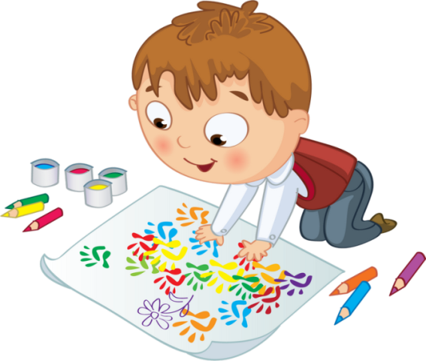
Основные этапы проекта:
I этап – Подготовительный:
- подбор и изучение методической литературы, интернет - ресурсов по данной теме;
- разработка содержания проекта;
- планирование предстоящей деятельности,
подбор наглядно - демонстрационного материала.
II этап – Практический - Обеспечение условий для реализации проекта:
- разработка игр-занятий для воспитанников;
- совершенствование и расширение уголка «Художественное творчество»;
- просвещение родителей по вопросам использования нетрадиционных техник рисования;
разработка и накопление методических материалов, разработок, рекомендаций по теме «Нетрадиционная техника рисования
с детьми раннего возраста.»

Slide 5
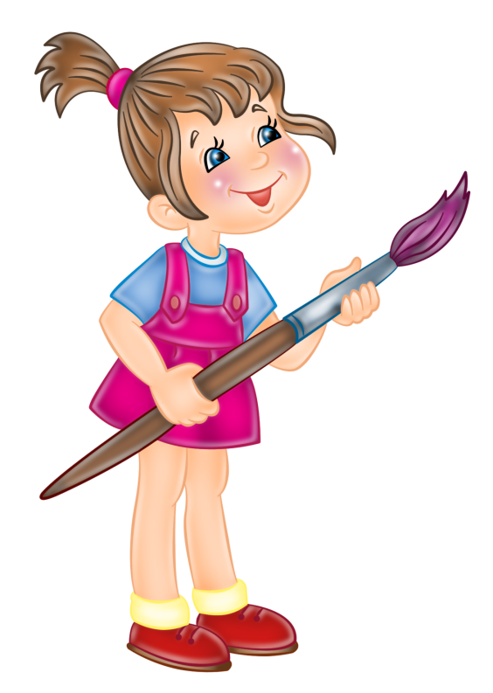

Перечень игр-занятий нетрадиционными способами,
проводимые с детьми в рамках проекта.

Slide 6
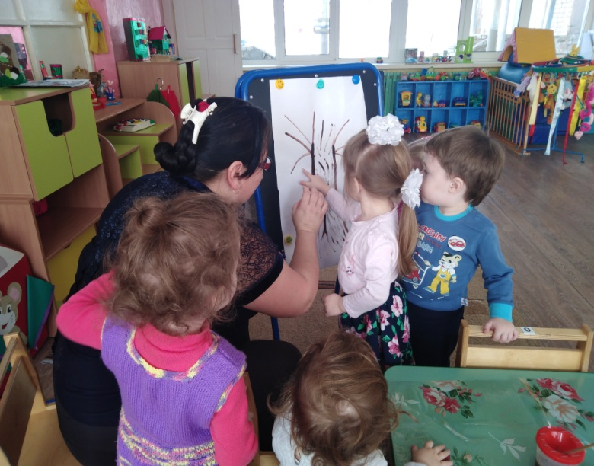
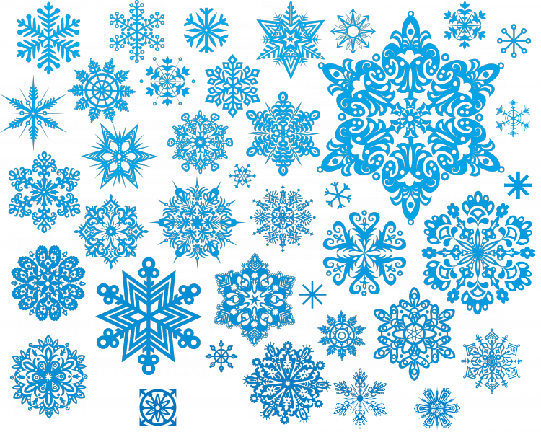
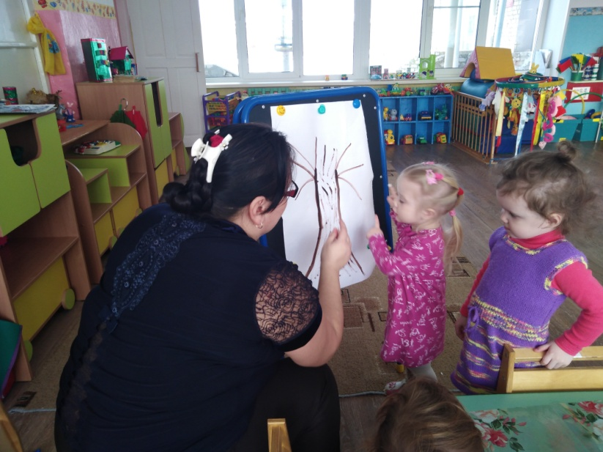
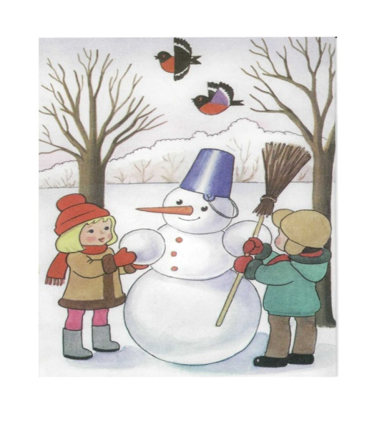
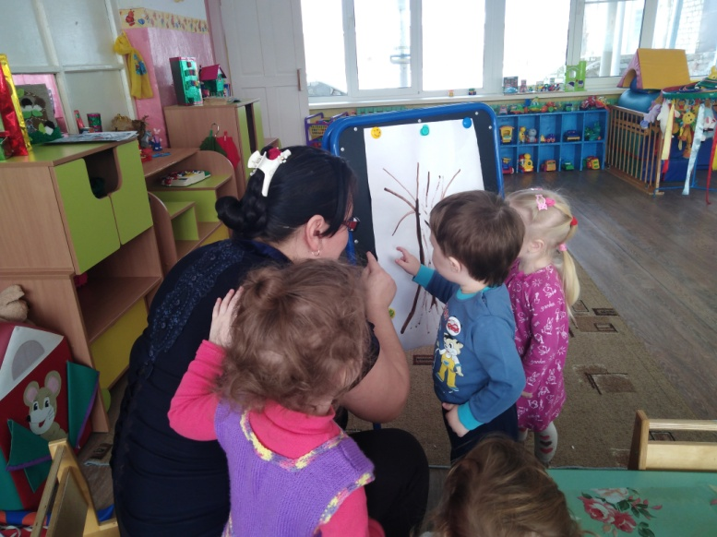
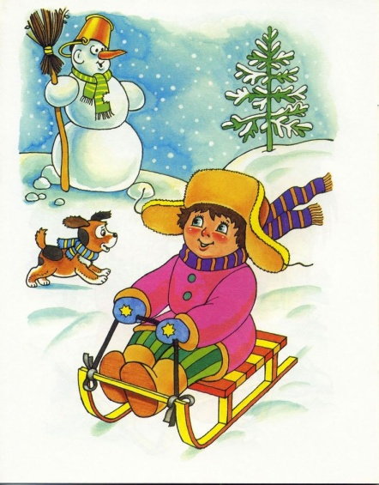
Тема: «Зима», рисование пальчиком «Падает-падает снег!».
Цель: научить рисовать детей точки пальчиками, продолжать знакомить с цветами (белый), развивать мелкую моторику рук, воспитывать у детей интерес к изобразительной деятельности.

Slide 7
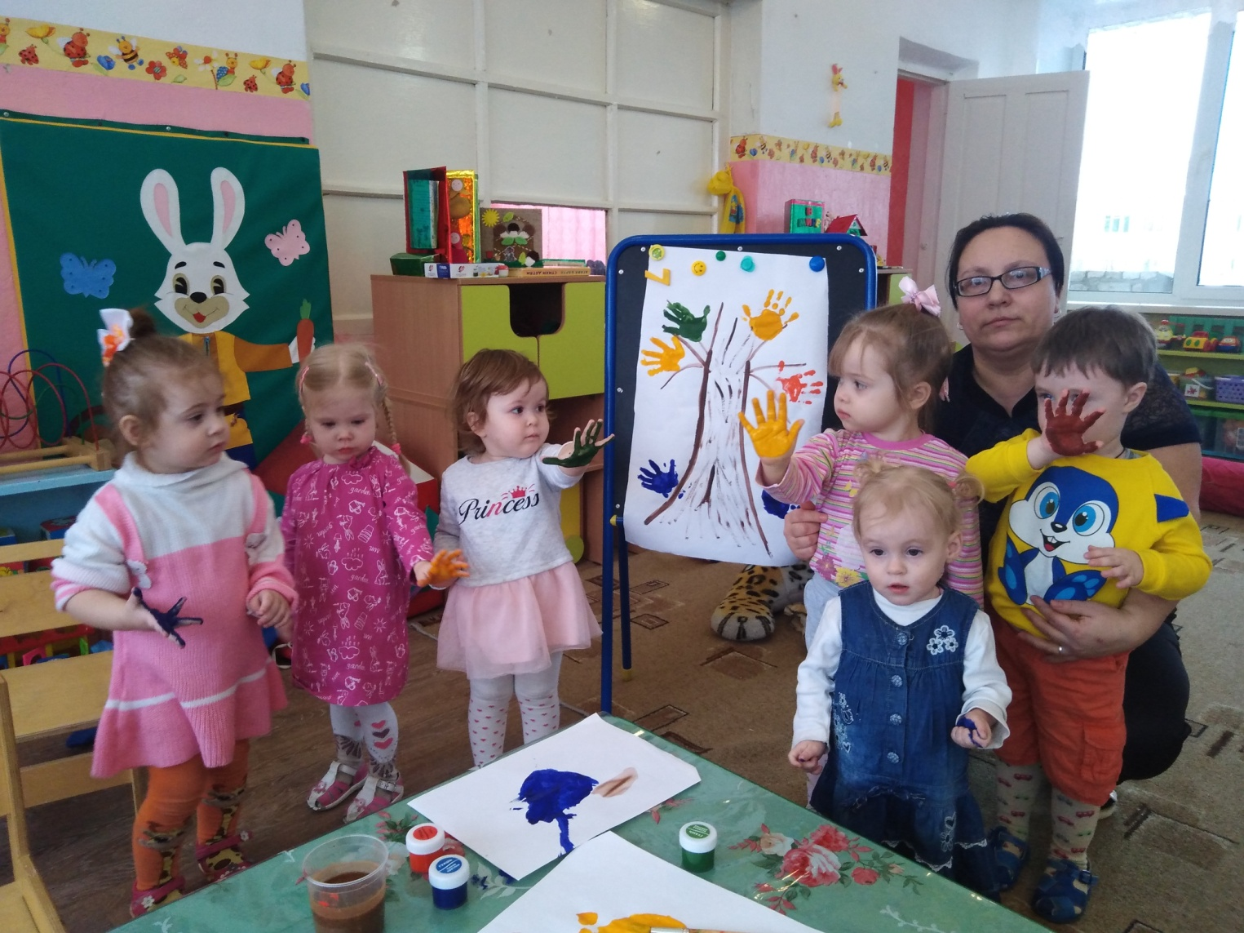
Тема: «Вот и птички прилетели», рисование ладошкой (птички прилетели и на деревце сели), коллективная работа.
Цель: закреплять умение детей при помощи взрослого опускать ладошку в гуашь и оставлять след на листе бумаге с изображением, подготовленными воспитателем заранее, воспитывать чувство прекрасного.

Slide 8
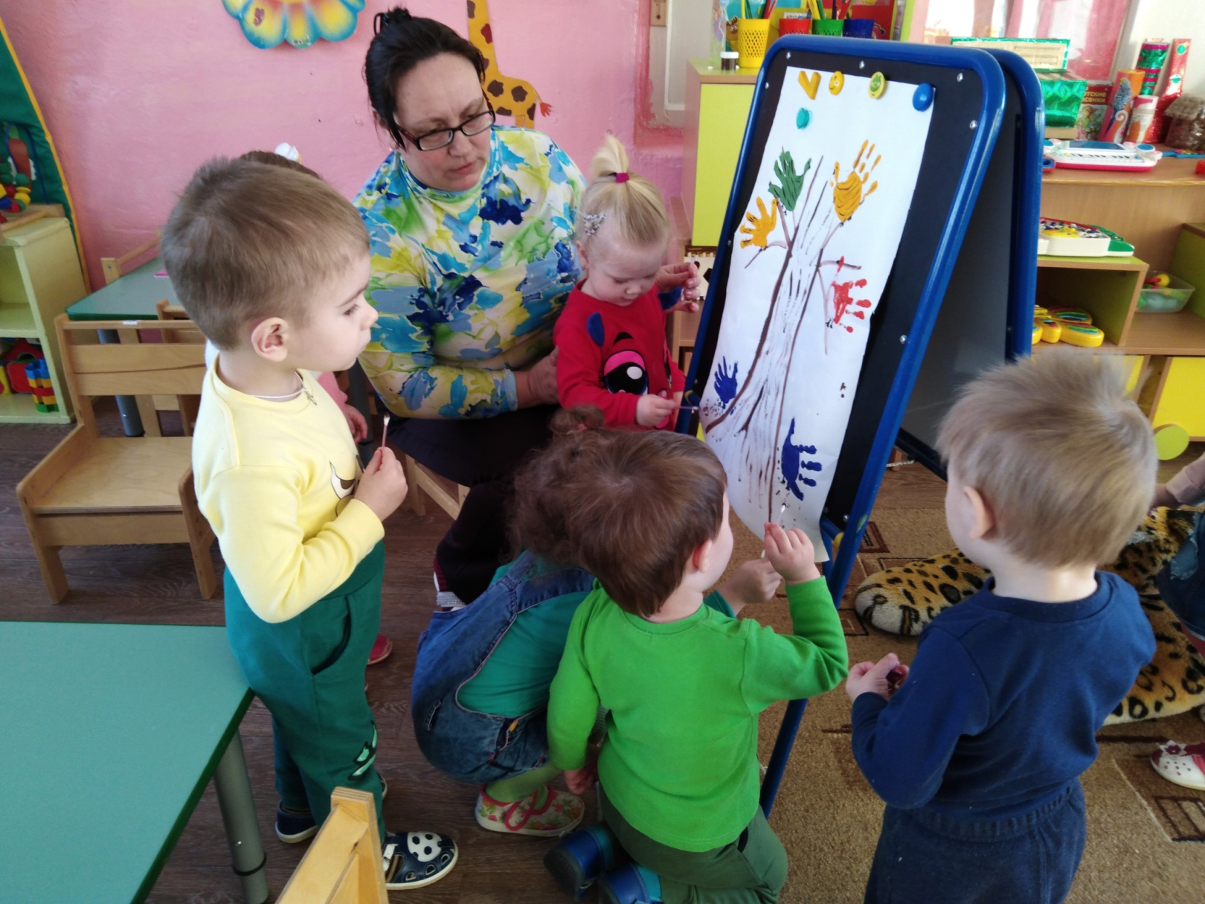
Тема: «Накормим птичек» , рисование ватной палочкой «Зернышки для птичек».
Цель: учить детей рисовать ватными палочками, подготовленными воспитателем. Развивать фантазию и воображение, поддерживать эмоциональный настрой детей.

Slide 9
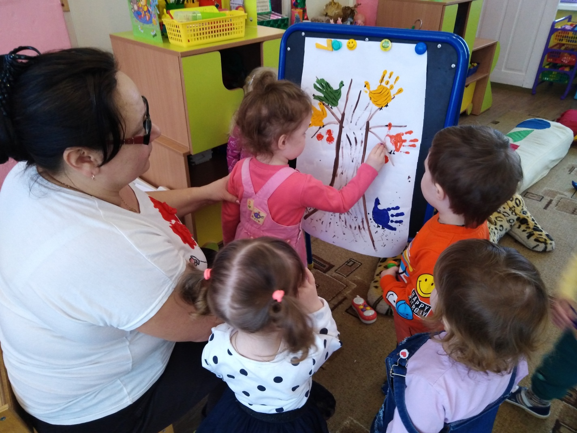
Тема: «Деревце рябины», рисование способом печатания «красные ягодки рябины».
Цель: учить детей рисовать способом печатания, развивать мелкую моторику рук, воспитывать у детей интерес к изобразительной деятельности, продолжать закреплять красный цвет.

Slide 10
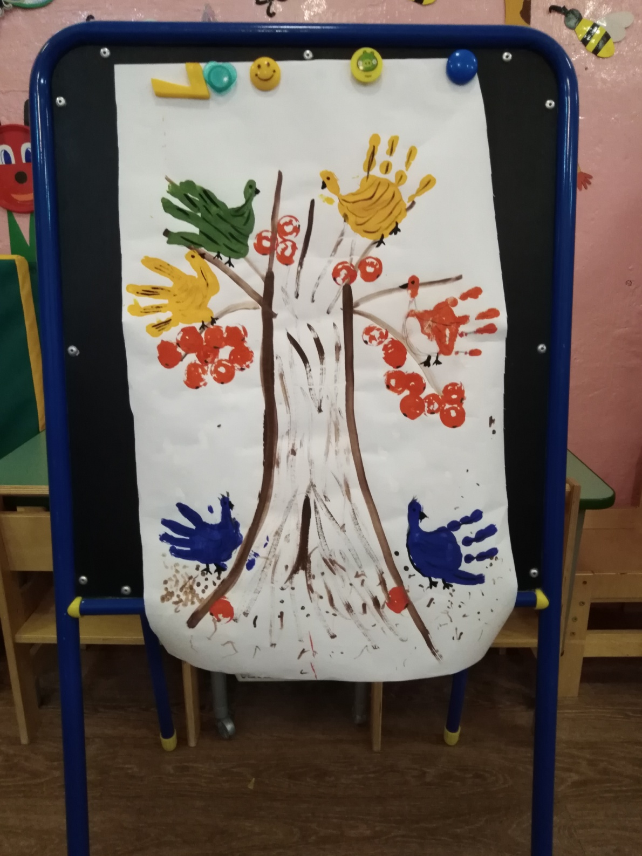

Slide 11
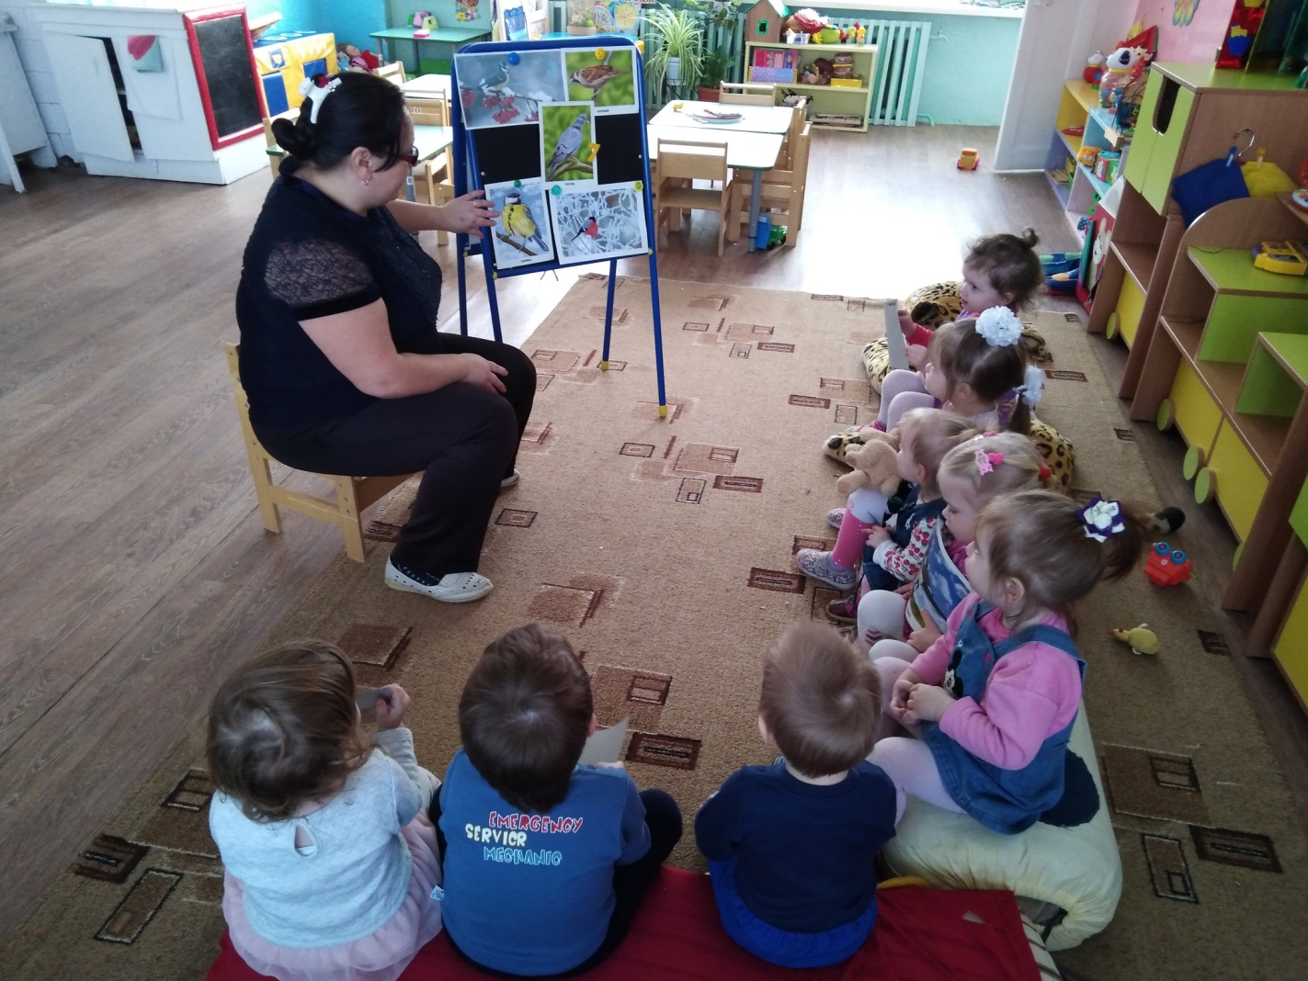
III этап - Заключительный (аналитический):
- Составление рассказа о птицах зимой по рисункам. - Оформление коллективной работы.
- Выявление у детей умений и навыков по использованию в работе нетрадиционного материала для рисования.

Slide 12
Формы работы, методы и приемы:
Работа с родителями:
- беседы с родителями;
- выставка (коллективные работы детей);
- совместная творческая деятельность.
Пополнение уголка по изобразительной деятельности нетрадиционными материалами рисования (ватные палочки, печатки с изображением животных, штампы , поролон, пробки, и т. д.).
Работа с детьми:
- совместная деятельность взрослого и ребенка;
- рассматривание иллюстраций;
- чтение художественной литературы;
- продуктивная деятельность под музыку,
- игры и упражнения под тексты стихотворений;
- наблюдение за природой;
- оформление выставки.

Slide 13
Ожидаемые результаты реализации проекта:
формирование у детей знаний о нетрадиционных способах рисования (рисование пальчиками и ладошками);
развитие у детей навыков и умений пользоваться разнообразными средствами изображения;
- повышение компетентности родителей воспитанников в вопросе рисования с использованием нетрадиционной техники, активное участие родителей в совместных творческих проектах.

Slide 14
Заключение:
Проект «Наши волшебные ручки» (нетрадиционные способы рисования для малышей) направлен на развитие творческого воображения у детей группы раннего возраста посредством использования нетрадиционных техник рисования.
Нетрадиционный подход к выполнению изображения дает толчок развитию детского интеллекта, подталкивает творческую активность ребенка, учит нестандартно мыслить. Важное условие развития ребенка — оригинальное задание, сама формулировка которого становится стимулом к творчеству.
Детей очень привлекают нетрадиционные материалы, чем разнообразнее художественные материалы, тем интереснее с ними работать. Поэтому ознакомление дошкольников с нетрадиционными техниками рисования позволяет не просто повысить интерес детей к изобразительной деятельности, но и способствует развитию творческого воображения.
Применяя нетрадиционные методы рисования, мы пришли к выводу: если тебе нравится, когда глаза твоих детей блестят от восторга на занятиях, если ты хочешь, чтобы каждое занятие было праздником, если ты желаешь смеяться, удивляться и общаться с умными, творчески думающими детьми – нужно больше с ними наблюдать, рисовать и импровизировать.

Slide 15
Спасибо
за внимание!!!

